Slide 1
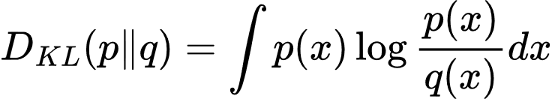
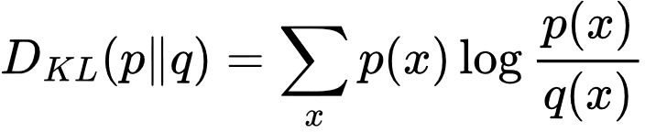
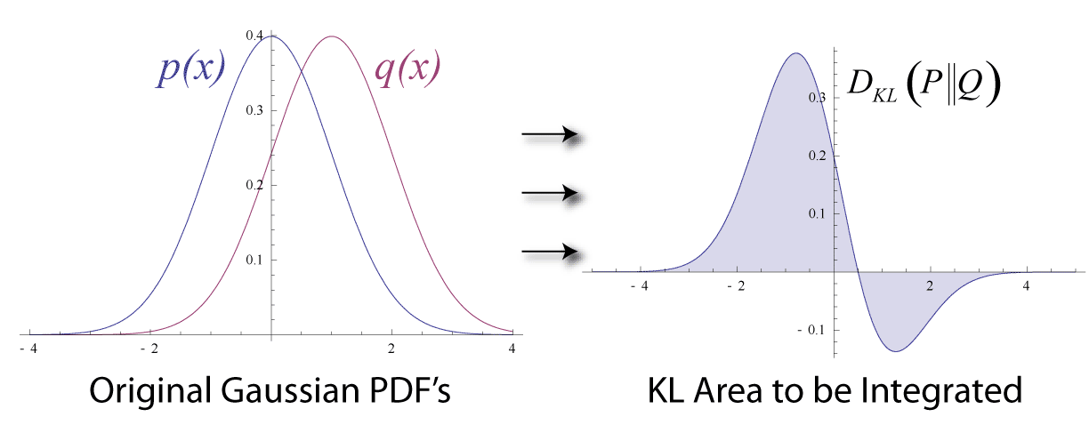
KL - дивергенция или как нам сравнить распределения
Для непрерывного распределения
Для дискретного распределения

Slide 2
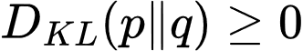
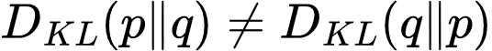
KL - дивергенция или как нам сравнить распределения
Свойства KL-дивергенции
Неотрицательность:
Нессиметричность:

Slide 3
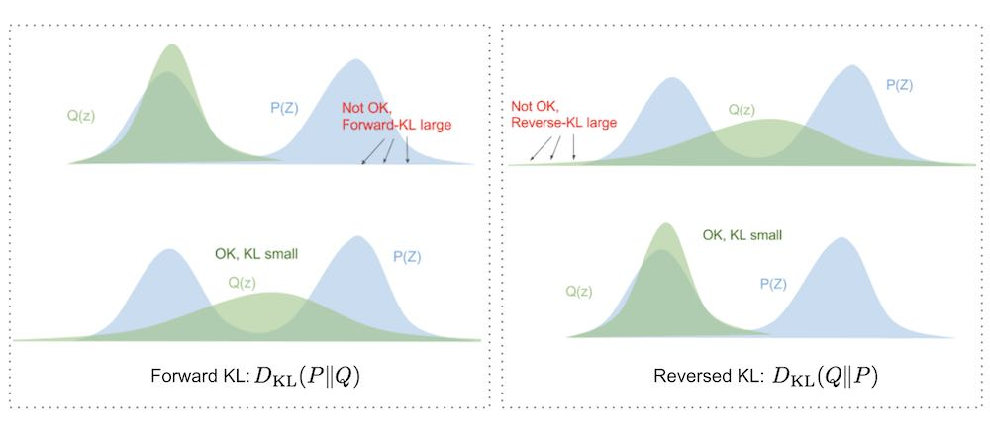
KL - дивергенция или как нам сравнить распределения
https://blog.evjang.com/2016/08/variational-bayes.html

Slide 4
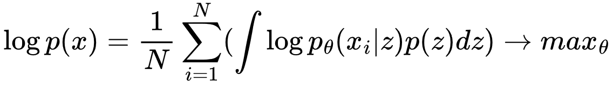
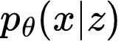
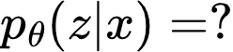
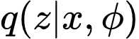
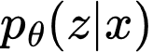
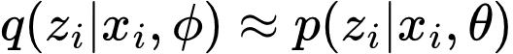
Вариационные автокодировщики (VAE)
В идеале хотим выучить
генератор
latents prior
Идея: учим вместо

Slide 5
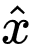
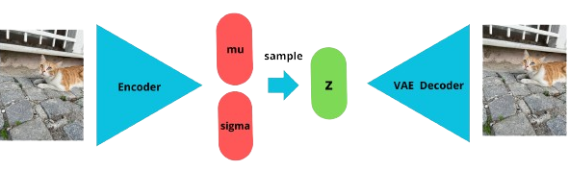
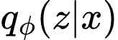
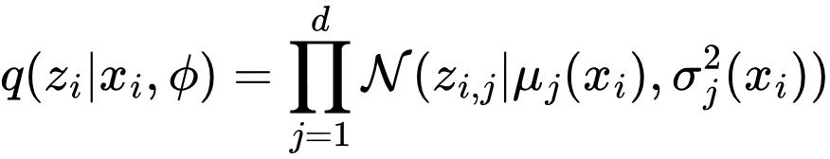
Вариационные автокодировщики (VAE)
Распределение

Slide 6
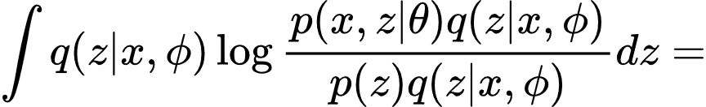
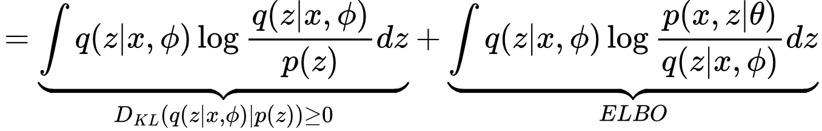
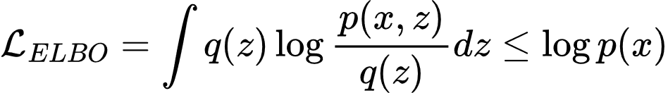
Обучение VAE

Slide 7
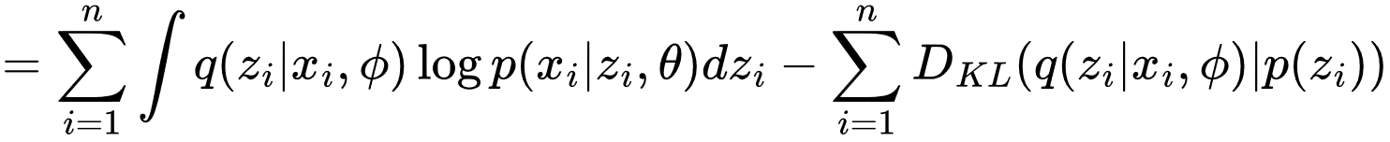
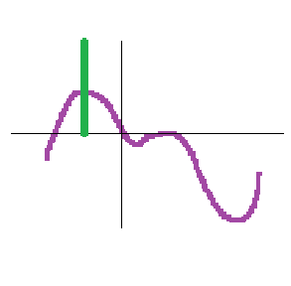
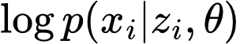
ELBO
Reconstruction
Regularization

Slide 8
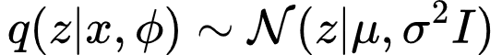
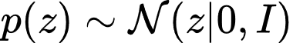
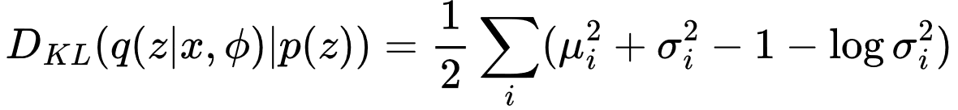
KL-дивергенция
Для двух нормальных распределений, одно из который с нулевым средним и единичной дисперсией KL-дивергенцию можно расписать следующим образом:

Slide 9
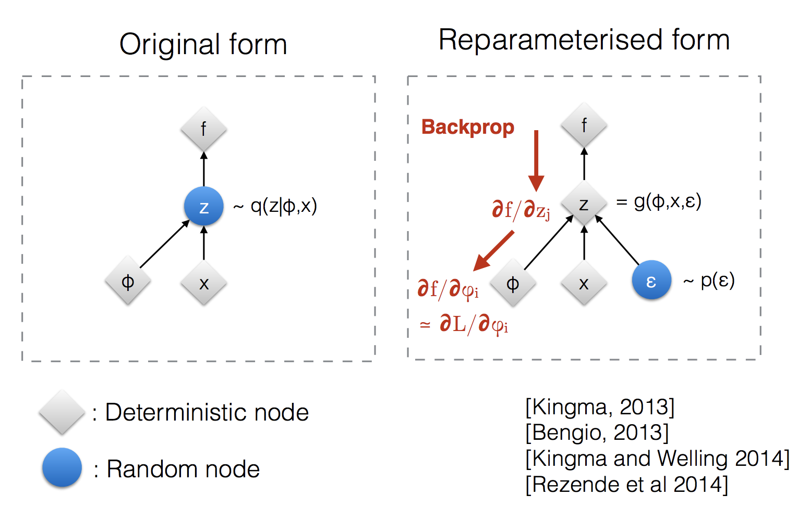
Сэмплирование
Проблема: необходимо сэмплировать из распределения, а это стохастический процесс и мы не можем пропустить градиетю
Решение: репараметризационный трюк - представим нашу случайную величину как детерминистическую, зависящую от случайной велчины

Slide 10
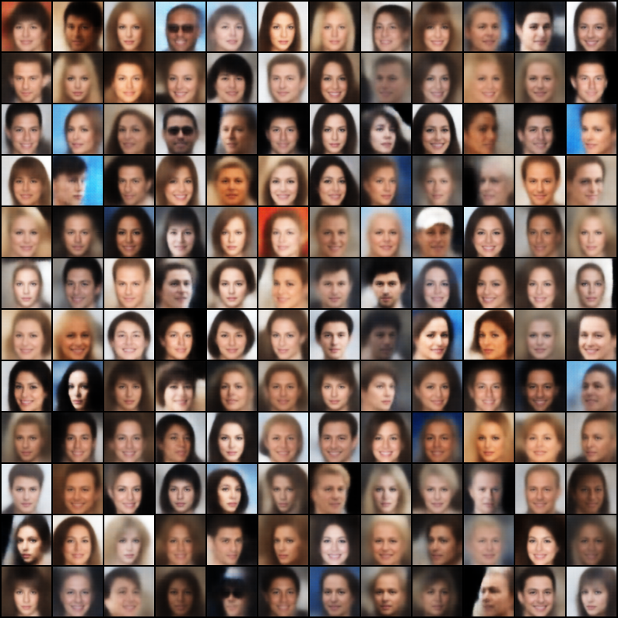
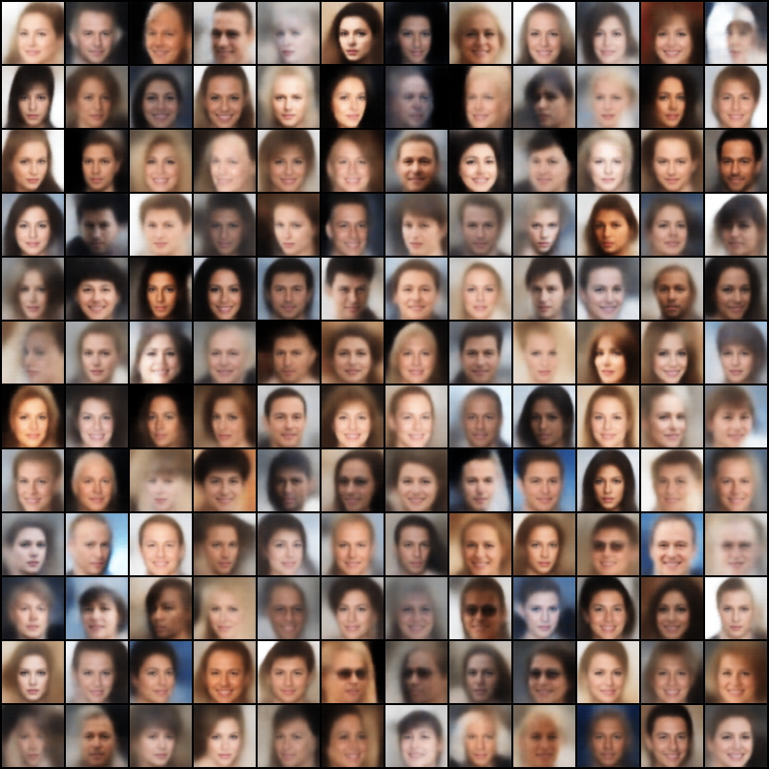
Результаты
Реконструкция
Сэмплирование

Slide 11
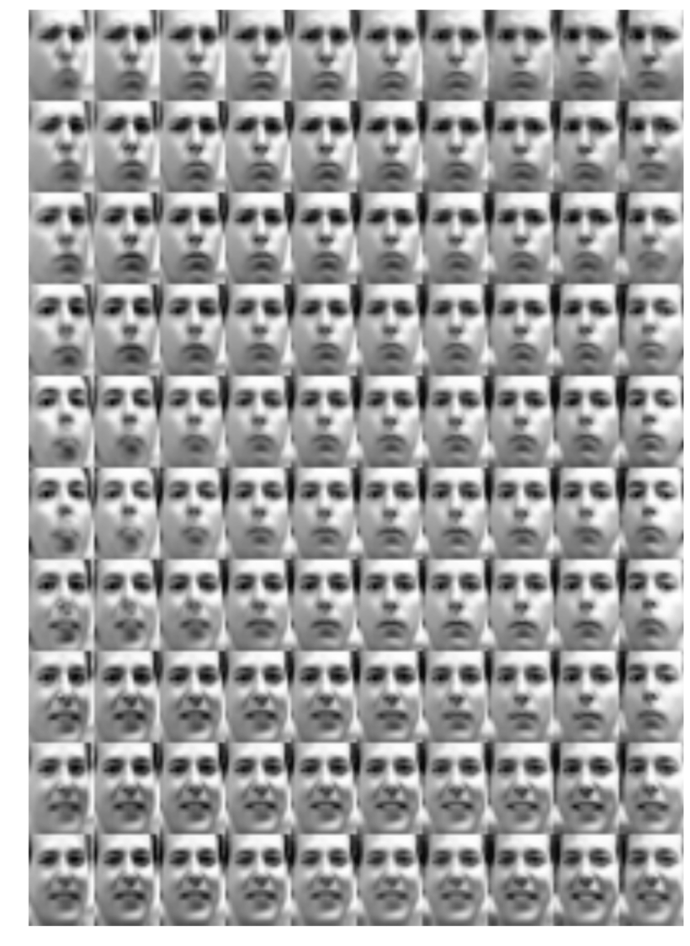
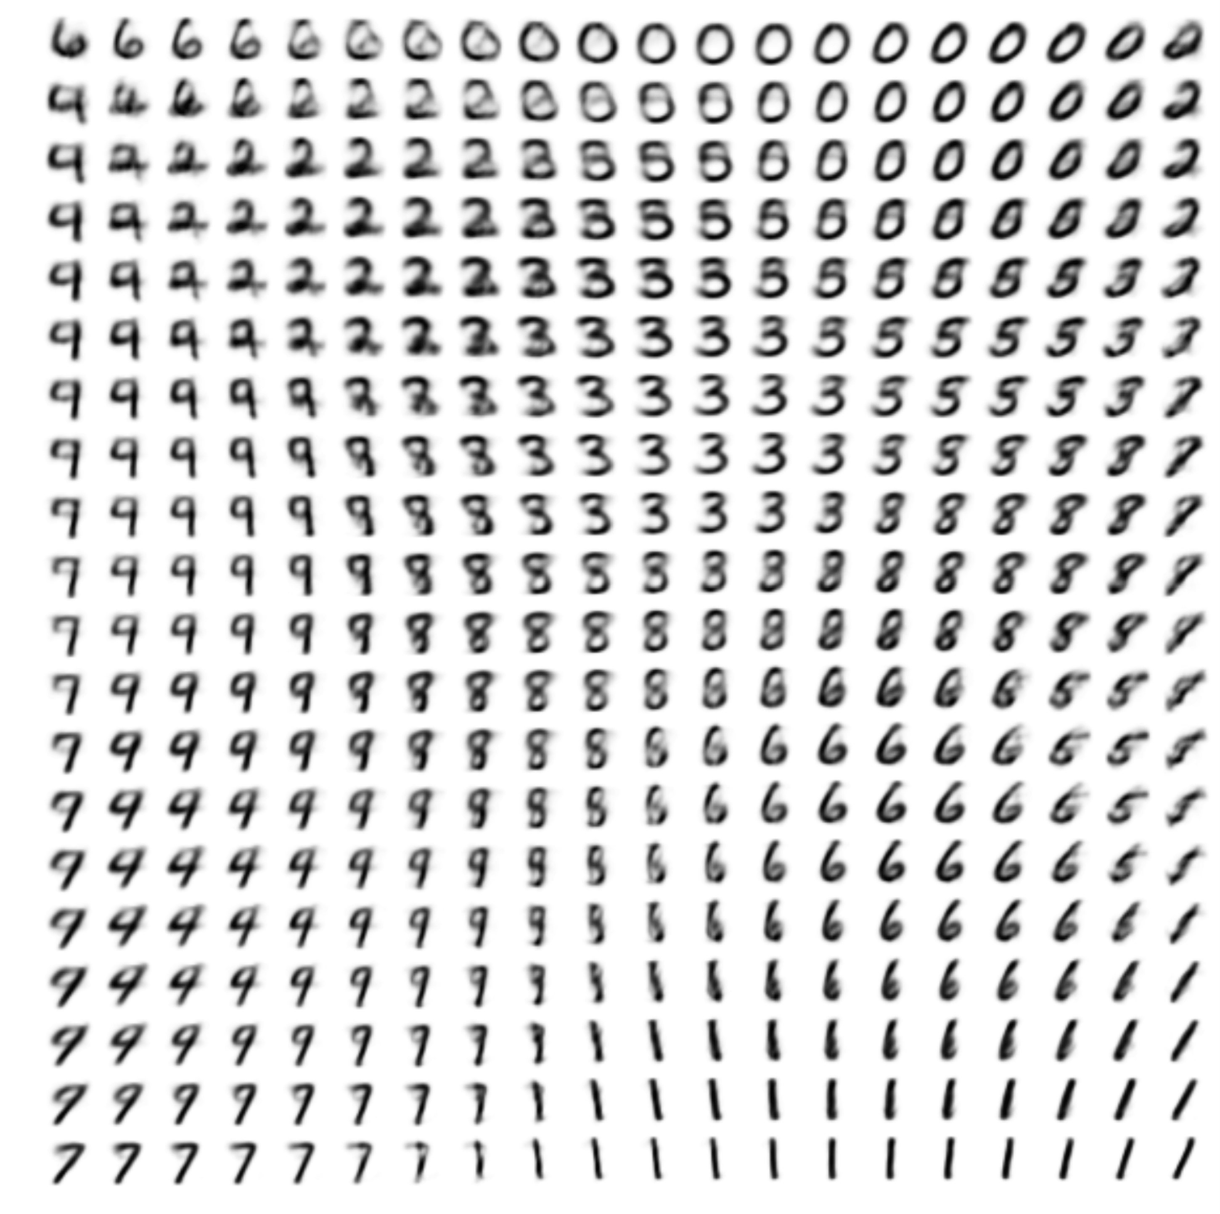
Латентное пространство VAE
Auto-Encoding Variational Bayes. ICLR 2014

Slide 12
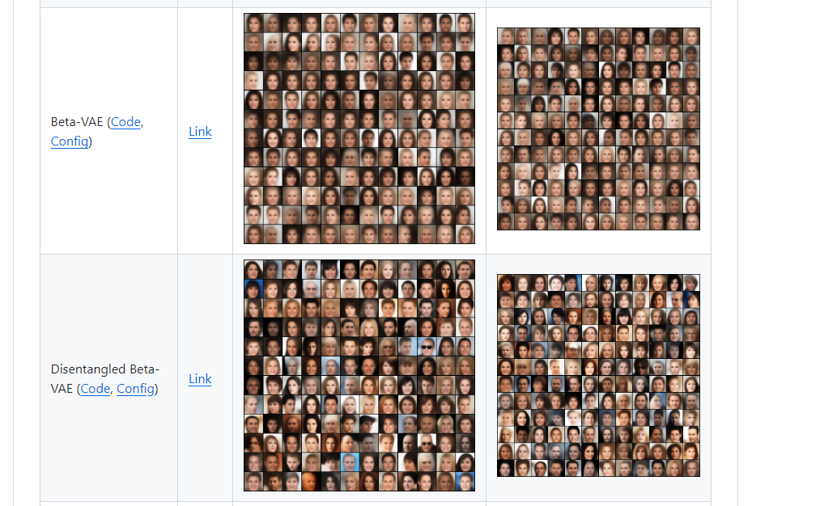
GitHub с различным автокодировщиками
https://github.com/AntixK/PyTorch-VAE?tab=readme-ov-file

Slide 13
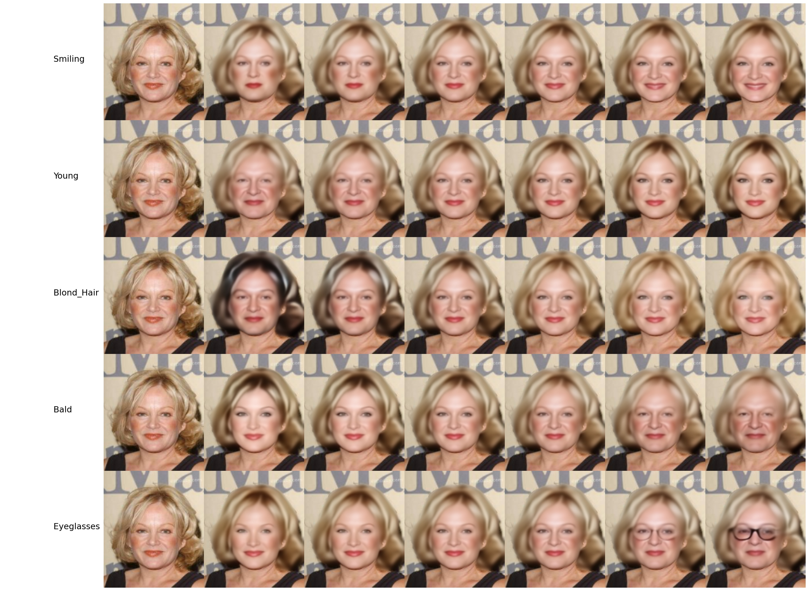
Image editing using VAE
https://rtoledo.me/post/2021-05-31-edit-face-attributes-using-vae/edit-face-attributes-using-vae/

Slide 14
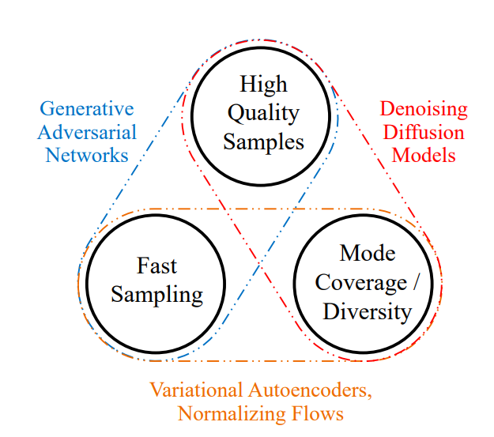
Проблемы VAE
Pros:
Вариативность генерации
Высокая скорость
Cons:
«Замыленные» изображение, низкое качество
[6] DENOISING DIFFUSION GANS

Slide 15
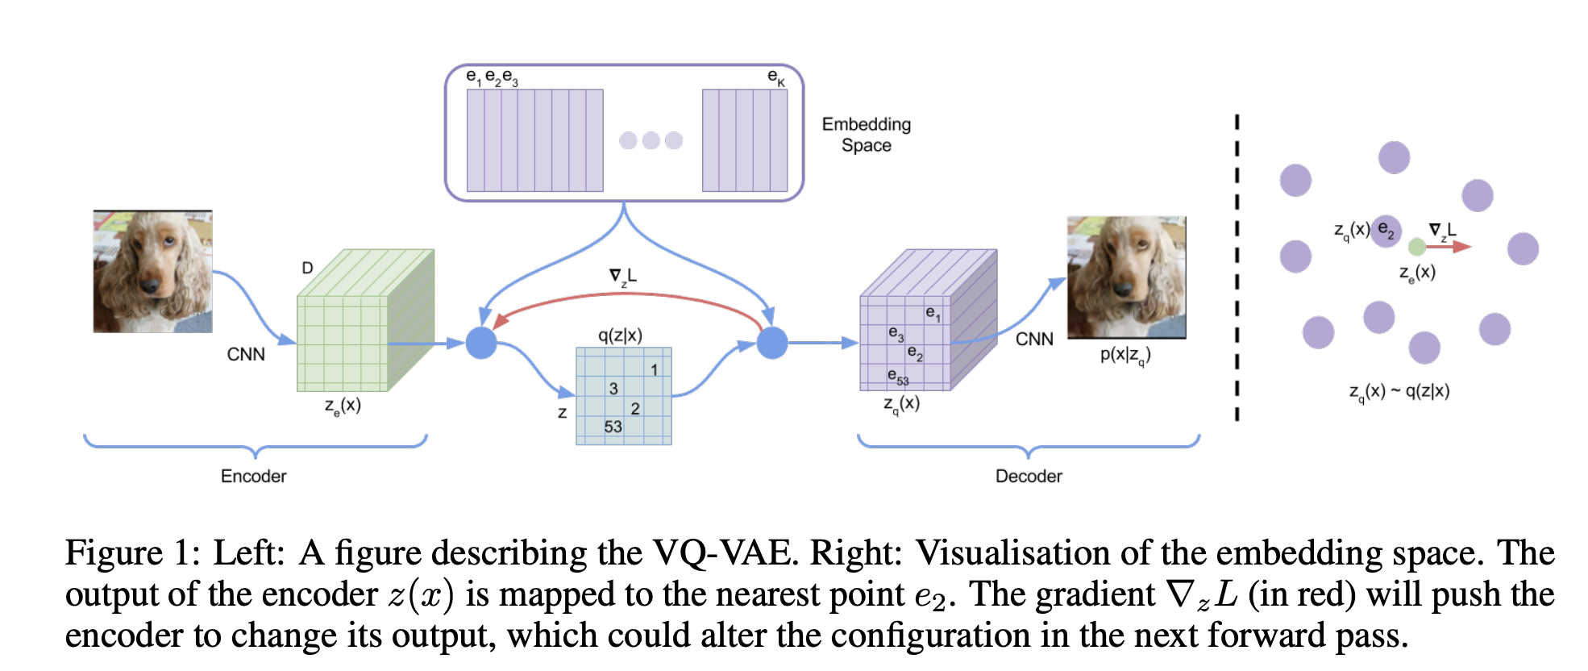
Дополнительные главы - VQ-VAE
[7] Neural discrete representation learning

Slide 16
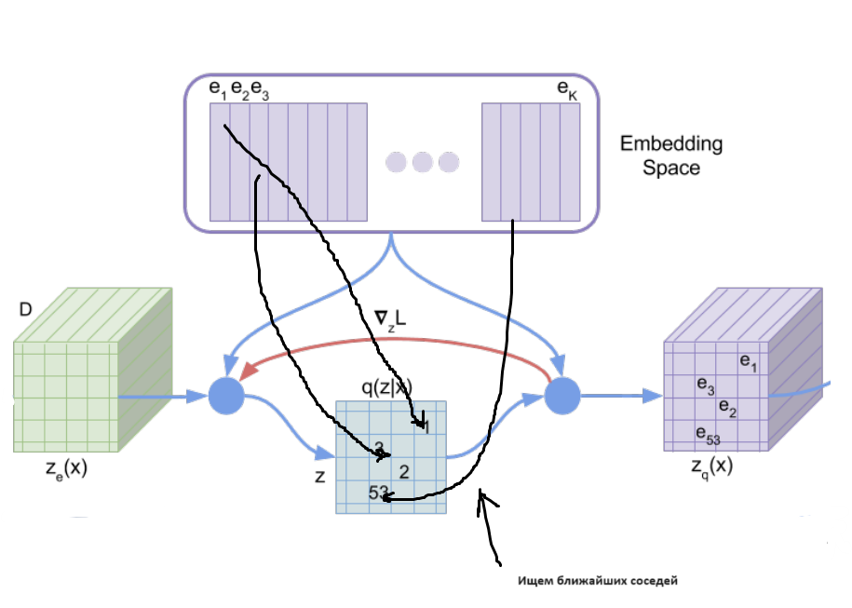
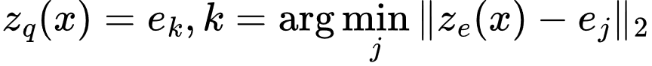
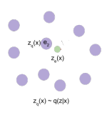
VQ-VAE - кодирование
Для каждого закодированного вектора ищем ближайшего соседа из нашего обучаемого словаря

Slide 17
VQ-VAE - обучение
Реконструкция
Обучаем элементы словаря
Обучаем энкодер

Slide 18
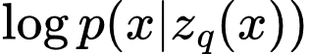
VQ-VAE - обучение
Реконструкция: качетсво восстановленного изображения.
Для пропуска градиента (backpropogation) используется метод Straight-through gradient estimation (градиент по вектору словаря просто копируется в градиент по вектору энкодера)
[7] Neural discrete representation learning

Slide 19
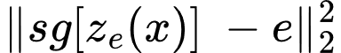
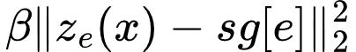
VQ-VAE - обучение
Оптимизация векторов словаря Оптимизация энкодера

Slide 20
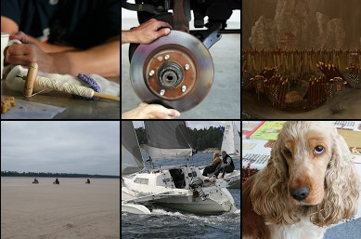
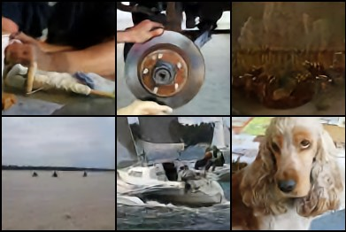
VQ-VAE - результаты
Реальные изображения
Реконструкция VQVAE
[7] Neural discrete representation learning

Slide 21
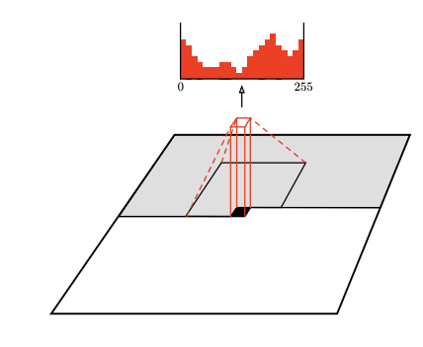
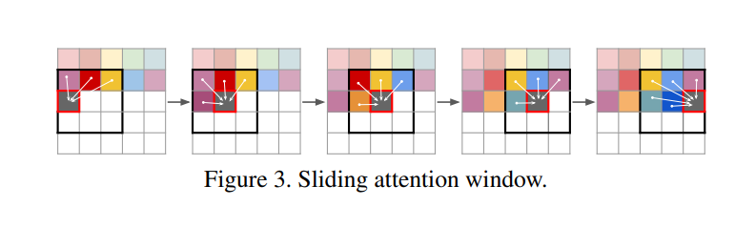
Pixel-CNN prior
Учим свёрточную нейросеть, которая по предыдущим кодам (пикселям) предсказывает распределение вероятностей следующего.
[8] Taming transformers for high-resolution image synthesis
[9] Pixel recurrent neural networks

Slide 22
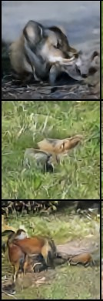
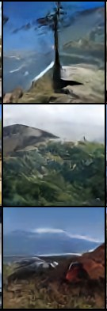
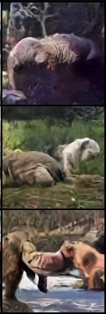
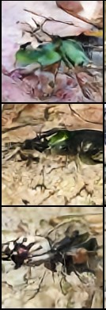
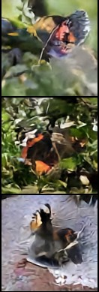
VQ-VAE - генерация
[7] Neural discrete representation learning

Slide 23
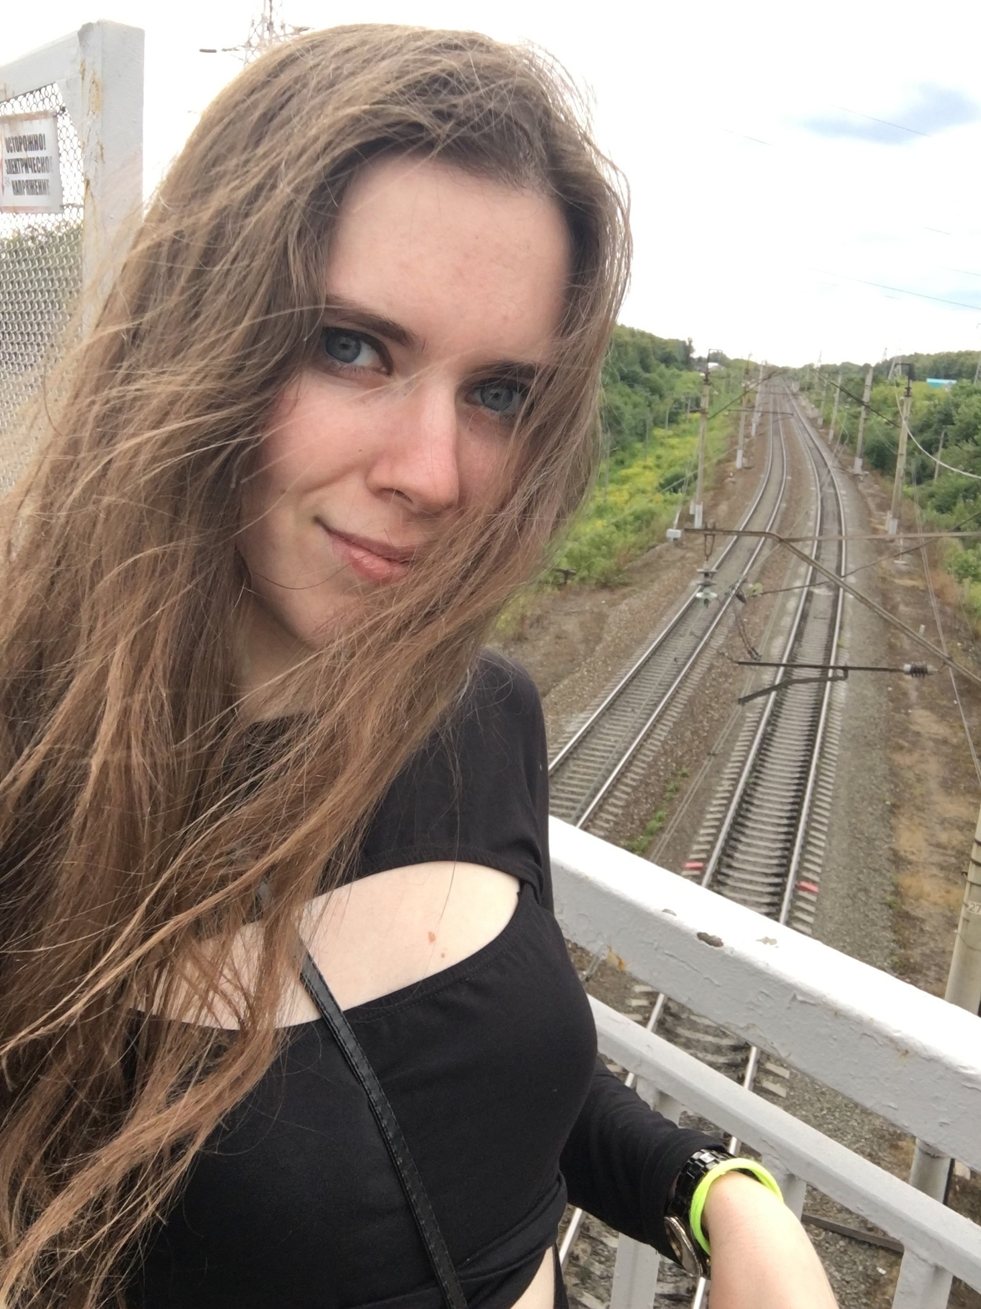
Спасибо
за внимание!
@AfeliaN
konovalova.np@phystech.edu
Коновалова Нина

Slide 24
Bibliography
[1] Zhang L., Rao A., Agrawala M. Adding conditional control to text-to-image diffusion models //Proceedings of the IEEE/CVF International Conference on Computer Vision. – 2023. – С. 3836-3847.
[2] Mao X. J., Shen C., Yang Y. B. Image restoration using convolutional auto-encoders with symmetric skip connections //arXiv preprint arXiv:1606.08921. – 2016.
[3] https://goberoi.com/exploring-deepfakes-20c9947c22d9
[4] Bojanowski P. et al. Optimizing the latent space of generative networks //arXiv preprint arXiv:1707.05776. – 2017.
[5] https://blog.evjang.com/2016/08/variational-bayes.html
[6] Xiao Z., Kreis K., Vahdat A. Tackling the generative learning trilemma with denoising diffusion gans //arXiv preprint arXiv:2112.07804. – 2021.
[7] Van Den Oord A. et al. Neural discrete representation learning //Advances in neural information processing systems. – 2017. – Т. 30.

Slide 25
Bibliography
[8] Esser P., Rombach R., Ommer B. Taming transformers for high-resolution image synthesis //Proceedings of the IEEE/CVF conference on computer vision and pattern recognition. – 2021. – С. 12873-12883.
[9] Van Den Oord A., Kalchbrenner N., Kavukcuoglu K. Pixel recurrent neural networks //International conference on machine learning. – PMLR, 2016. – С. 1747-1756.

